Slide 1

Разграничение доступа
Занятие №19

Slide 2
1. Авторизация и Аутентификация

Slide 3
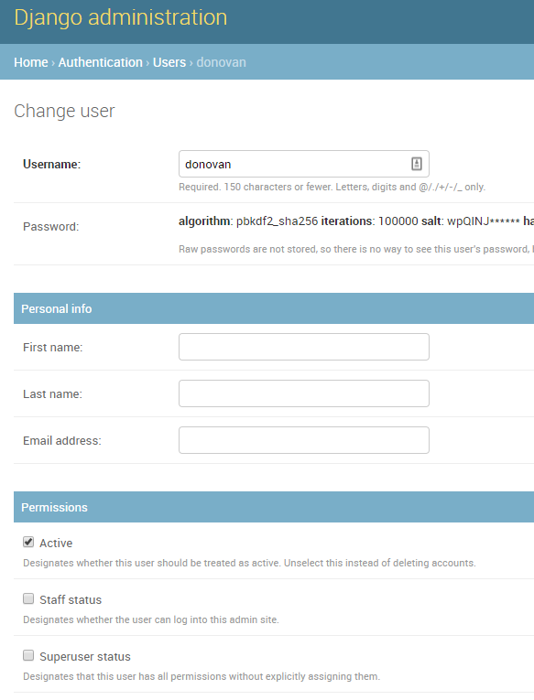
1. Авторизация и Аутентификация
Django предоставляет систему аутентификации и авторизации ("permission") пользователя, реализованную на основе фреймворка работы с сессиями.
Система аутентификации и авторизации позволяет вам проверять учётные данные пользователей и определять какие действия какой пользователь может выполнять.

Slide 4
2. Пароли в Django

Slide 5
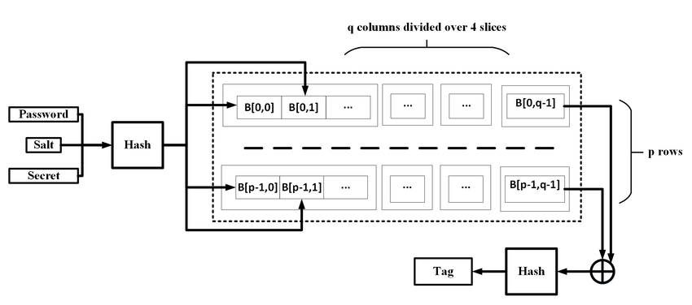
1. Пароли в Django
Django предоставляет гибкую систему хранения паролей и по умолчанию использует PBKDF2.
Атрибут password объекта User представляет собой строку в таком формате: <algorithm>$<iterations>$<salt>$<hash>
По умолчанию для PASSWORD_HASHERS используется:
PASSWORD_HASHERS = [
'django.contrib.auth.hashers.PBKDF2PasswordHasher',
'django.contrib.auth.hashers.PBKDF2SHA1PasswordHasher',
'django.contrib.auth.hashers.Argon2PasswordHasher',
'django.contrib.auth.hashers.BCryptSHA256PasswordHasher',
'django.contrib.auth.hashers.ScryptPasswordHasher’,
] Argon2 не используется по умолчанию в Django, так как для его работы требуется сторонняя библиотека. Однако панель «Соревнование по хэшированию паролей» рекомендует сразу использовать Argon2, а не другие алгоритмы, поддерживаемые Django.
Чтобы использовать Argon2 в качестве алгоритма хранения по умолчанию, сделайте следующее:
Установите argon2-cffi library.
Измените PASSWORD_HASHERS так, чтобы первым был список Argon2PasswordHasher.

